Slide 1
8.Bölüm- Bluetooth Kontrollü 3 Tekerli Mobil Robot

Slide 2
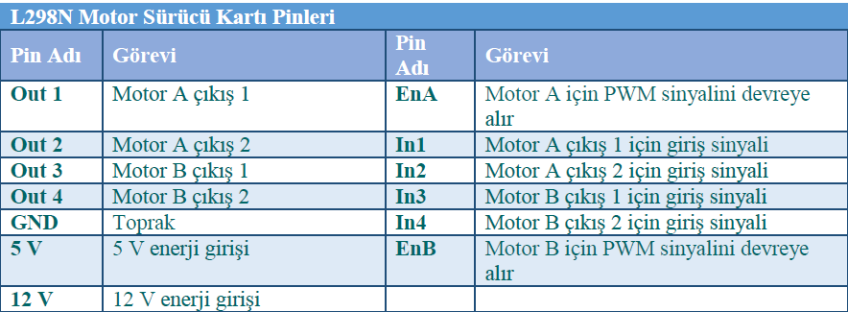
L298N Voltaj Regülatörlü Çift Motor Sürücü Kartı
Genel olarak motorların hız ve yönlerini kontrol etmek için kullanılan motor sürücü kartı, 2 adet DC motoru aynı anda 2 ampere kadar kontrol edebilme imkânı vermektedir. 24 V’a kadar olan motorları kullanabilme imkânı sağlayan modül; kanal başına 2A akım sağlayabildiğinden 2 motoru ileri veya geri tam güçte ya da istenilen hızda hareket ettirebilir.

Slide 3
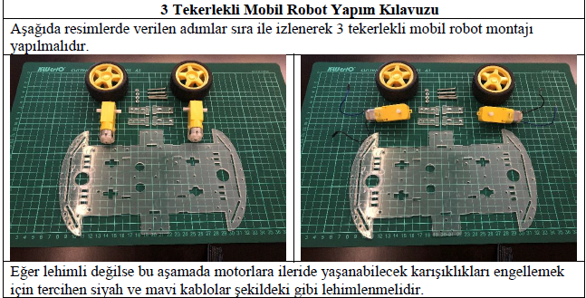
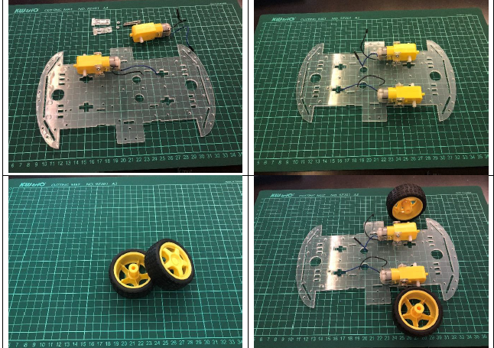
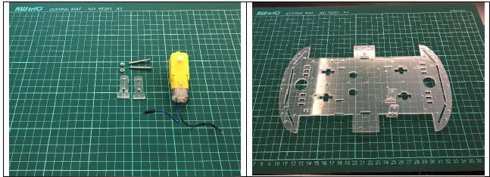

Slide 4
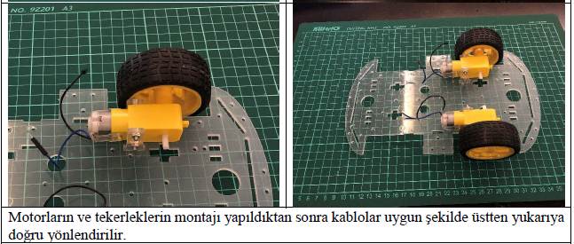
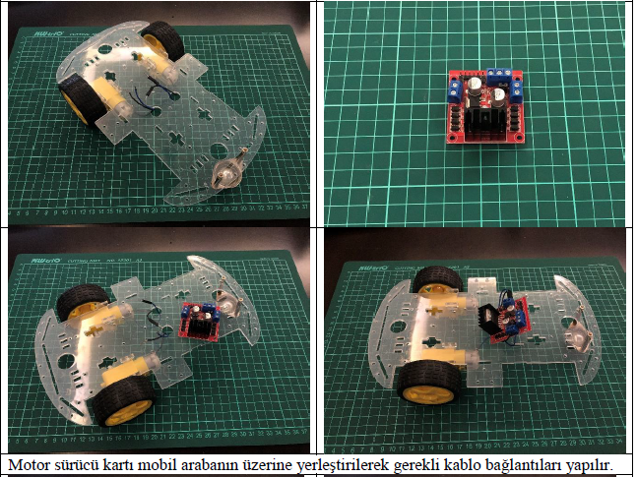
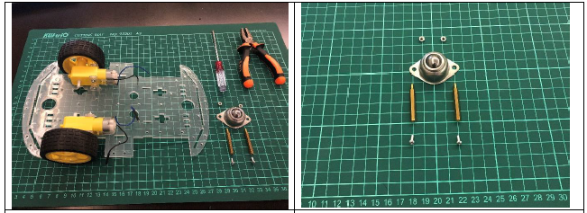

Slide 5
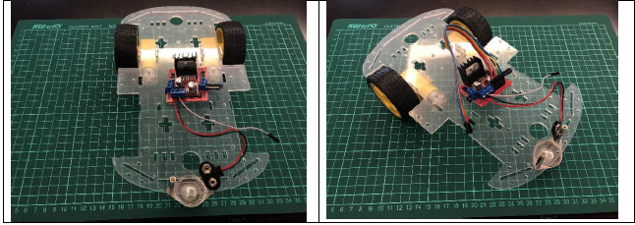
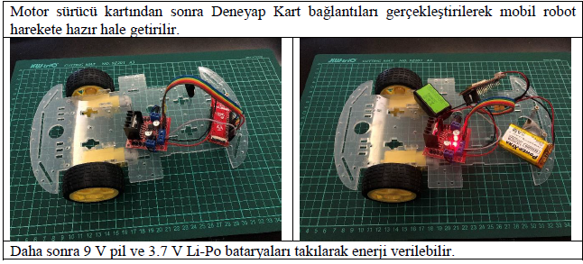

Slide 7
Mobil Robotu Kare Şeklinde Hareket Ettirme (Öğrenci 1)
Bu etkinlikteki amaç öğrencilerin tasarladıkları mobil robota sabit 100 birim hızında kare şeklinde bir rotayı çizdirmeleridir.

Slide 9
Mobil Robotu Farklı Geometrik Şekillerde Hareket Ettirme (Öğrenci 2)
• Kenar uzunluğu 40 cm olan bir eşkenar üçgen şeklinde hareket et, her köşede 1’er saniye bekle ve şekil tamamlandığında 5 saniye bekle.
• Kenar uzunluğu 40 cm olan bir beşgen şeklinde hareket et, her köşede 1’er saniye bekle ve şekil tamamlandığında 5 saniye bekle.
• Kenar uzunluğu 40 cm olan bir altıgen şeklinde hareket et, her köşede 1’er saniye bekle ve şekil tamamlandığında 5 saniye bekle.
• Uzun kenarı 80 cm, kısa kenarı 40 cm olan bir dikdörtgen şeklinde hareket et, her köşede 1’er saniye bekle ve şekil tamamlandığında 5 saniye bekle.

Slide 14
1.6 Gözle ve Uygula – Mobil Robotu Deneyap Kart Bluetooth Bağlantısı ile Kontrol Etme
Bluetooth kablosuz iletişim modülleri, Bluetooth SPP (Serial Port Profile) kullanımı ve kablosuz seri haberleşme uygulamaları için tasarlanmıştır. Deneyap Kart gibi mikro denetleyici kartlar ile uzaktan yönetilebilir uygulamalar gerçekleştirebilmek için kullanılır.

Slide 16
